Slide 1



Dieses Projekt wurde mit Unterstützung der Europäischen Kommission finanziert. Die Verantwortung für den Inhalt dieser Veröffentlichung
tragen allein die Verfasser_innen; die Kommission haftet nicht für die weitere Verwendung der darin enthaltenen Angaben.

Slide 2


FLEISCH AUS DEM LABOR
„Sollen wir zukünftig Fleisch aus dem Labor essen?“
MONODIALOG – Lehrermaterial
Autor_innen:
Victoria Reinsperger, Universität Graz, Österreich
Britta Ehrig, NHL Stenden Hogeschool, Niederlande
Jürgen Ehrenmüller, Westböhmische Universität in Pilsen, Tschechien
Stephan Schicker, Universität Graz, Österreich
Muhammed Akbulut, Universität Graz, Österreich
Sabine Schmölzer-Eibinger, Universität Graz, Österreich

Slide 3
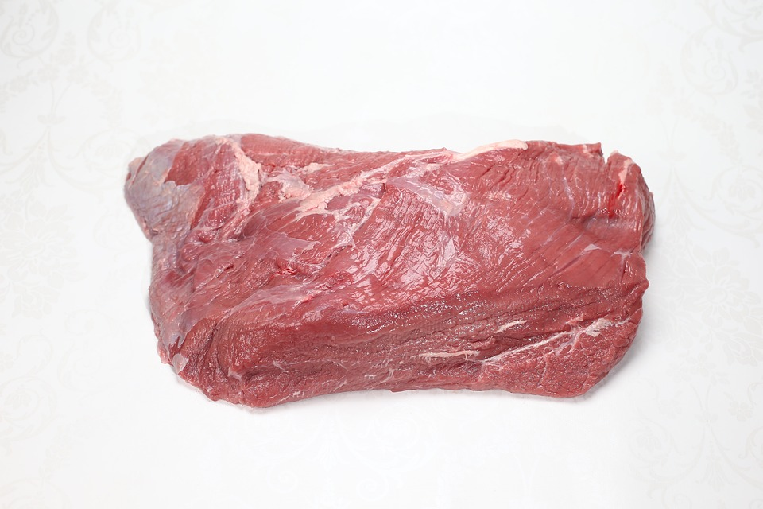
Bildimpuls: Teil 1; A1
Bildquelle: https://pixabay.com/de/photos/rinderinnenschenkel-rindfleisch-1598197/ [09.02.2022]

Slide 4
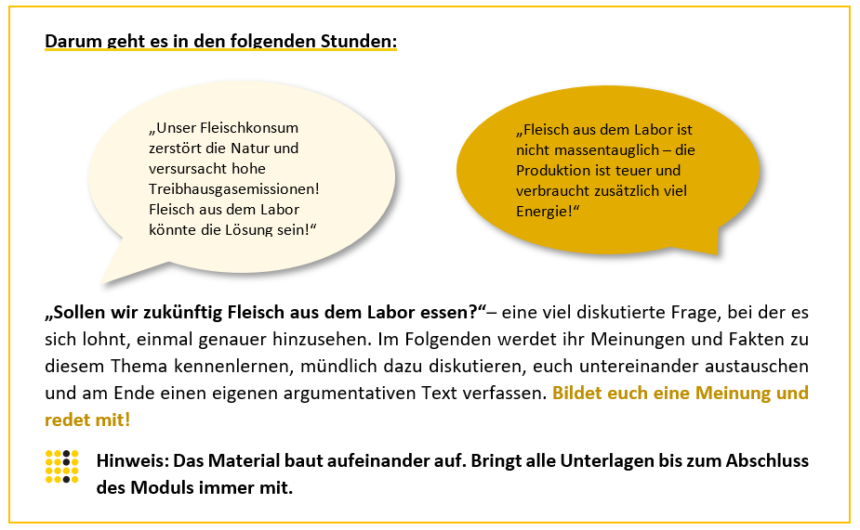

Slide 5
Wie stehst du dazu?
Tische bitte zurückschieben und eine Reihe in der Mitte der Klasse bilden!

Slide 6
Wie steht du dazu?
Stimmst du zu? → ein Schritt nach vorne
Stimmst du nicht zu? → ein Schritt nach hinten
stimme nicht zu
stimme zu

Slide 7
Wie stehst du dazu?
Stimmst du zu? → ein Schritt nach vorne
Stimmst du nicht zu? → ein Schritt nach hinten
stimme nicht zu
stimme zu

Slide 8
Wie stehst du dazu?
Dasselbe passiert bei der nächsten Aussage.

Slide 9
Wie stehst du dazu?
Dasselbe passiert bei der nächsten Aussage.

Slide 10
Wie stehst du dazu?
… bis am Ende alle auf unterschiedlichen Positionen im Raum stehen.

Slide 11
Alles klar?
Dann kann es losgehen!

Slide 12
Wie stehst du dazu?
1. Ich ekle mich nicht bei der Vorstellung, dass ich In-vitro-Fleisch esse.

Slide 13
Wie stehst du dazu?
2. Man sollte offen für In-vitro-Fleisch sein, denn die Bekämpfung des Klimawandels erfordert kreative Lösungen.

Slide 14
Wie stehst du dazu?
3. Eine vegetarische/vegane Ernährung ist für mich nicht die einzige Lösung.

Slide 15
Wie stehst du dazu?
4. Es hätte keine negativen Auswirkungen, wenn In-vitro-Fleisch traditionelles Fleisch vollkommen ersetzen würde.

Slide 16
Wie stehst du dazu?
5. Wir werden unsere bisherigen Gewohnheiten ändern müssen, um etwas gegen den Klimawandel zu tun.

Slide 17
Wie stehst du dazu?
6. In-vitro-Fleisch kann uns die gleichen Nährstoffe bringen wie traditionelles Fleisch.

Slide 18
Wie stehst du dazu?
7. Auf Fleisch würde ich eher aufgrund des Klimas als aufgrund des Tierschutzes verzichten.

Slide 19
Wie stehst du dazu?
8. Die Ernährungsgewohnheiten von Menschen werden sich in den nächsten Jahren ganz stark verändern.

Slide 20
Wie stehst du dazu?
9. Es wird schon bald möglich sein, In-vitro-Fleisch in großen Massen umweltschonend zu produzieren.

Slide 21
Wo stehen du und die anderen jetzt?

